Slide 1
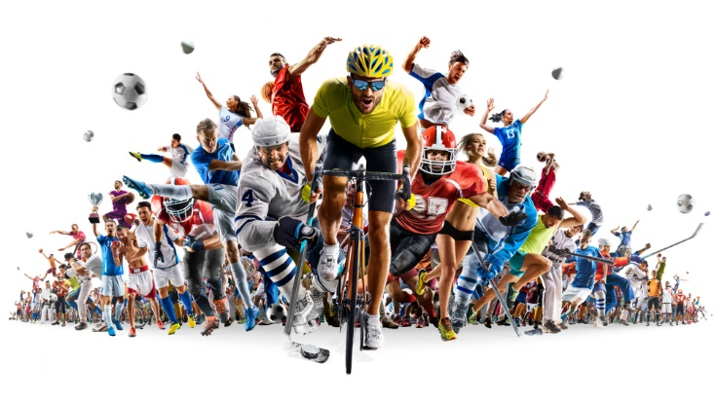
Fiziksel Aktivite - Ortaokul -

Slide 2
Eğitim Hedefleri
Fiziksel aktivitenin tanımını yapabilme
Fiziksel aktivitenin yararlarını sayabilme
Fiziksel aktiviteyi yoğunluklarına göre sınıflayabilme
Orta ve yüksek şiddetli aktivitelerin özelliklerini söyleyebilme ve örnek verebilme
Egzersiz türlerini sayabilme
Dayanıklılık egzersizlerinin amacını söyleyebilme
Kuvvet egzersizlerinin amacını söyleyebilme
Esneklik ve denge egzersizlerinin amacını söyleyebilme
Yaş grubuna ilişkin önerilen egzersiz süresi, şiddeti ve sıklığının ne olması gerektiğini anlatabilme
Egzersiz aşamalarını anlatabilme

Slide 3
Fiziksel aktivite nedir?
Günlük yaşamda iskelet kaslarını kullanarak yapılan ve enerji harcamasını gerektiren her hareket
fiziksel aktivitedir!
Oyun oynamak
Boş zamanlar (teneffüs)
Beden Eğitimi dersleri
Yürümek
Merdiven inip çıkmak
Ev işleri
Bahçe işleri
Yemek yemek, banyo yapmak gibi günlük yaşamı sürdürmek için yapılan etkinlikler
Egzersiz ve Spor da → Fiziksel Aktivitedir!

Slide 4
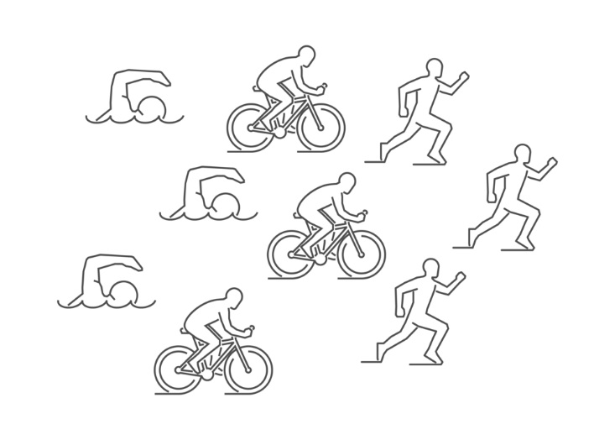
Egzersiz nedir?
Fiziksel uygunluğun bir veya daha fazla bileşeninin korunmasını veya geliştirilmesini amaçlayan
düzenli, planlanmış, tekrarlı
fiziksel aktivitelerdir!

Slide 5
Spor nedir?
Belirli kurallar içerisinde yapılan,
genellikle yarışma amacı taşıyan,
lisanslı amatör ve profesyonel sporcuların gerçekleştirdiği
fiziksel aktivitedir!
Semt sahalarında oynanan basketbol, futbol gibi aktiviteler de günlük yaşamda
spor olarak yerleşmiştir

Slide 6
Fiziksel aktivite;
Sağlıklı büyüme ve gelişmenizi ,güçlü kemik ve kas yapısına sahip olmanızı
Düzgün duruş, denge ve esnekliğe sahip olmanızı
Sağlıklı vücut ağırlığına sahip olmanızı
Kalbinizin güçlü olmasını, zindeliğinizin artmasını
Pek çok hastalığın önlenmesi ve tedavisini
İleriki yaşamda yaşam kalitenizin artmasını
Matematik, mantık ve sözel zekanızın, öğrenme ve dikkat yeteneğinizin artmasını dolayısıyla → okul başarınızın artmasını
Yeni arkadaşlar edinmenizi ve neşeli vakit geçirmenizi
Neşeli mutlu ve özgüvenli olmanızı
SAĞLAR

Slide 7
Fiziksel aktiviteyi arttırmak için;
Günlük yaşamı mümkün olduğunca aktif geçirin. Hareketinizi artırın hareketsizliği azaltın!
Televizyon, sinema, bilgisayar kullanımı, tablet, akıllı telefon gibi ekran etkinliklerinde «günde 2 saat» ten fazla zaman geçirmeyin
Seçmeli ders olan «Spor ve fiziki etkinlikler» dersini seçin
Güvenli ve mümkün olan her şartta yürüyüş tercih edin, asansör yerine merdiven kullanın
Ev işlerinde ebeveynlerinize yardımcı olun

Slide 8
Egzersiz türleri
Fiziksel uygunluğu geliştirme özelliğine göre dört ana başlıkta toplayabiliriz:
Dayanıklılık (aerobik) egzersizleri
Kuvvet egzersizleri
Esneklik (germe) egzersizleri
Denge egzersizleri

Slide 9
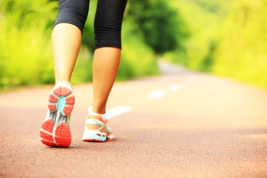
1. Dayanıklılık (aerobik) egzersizler
Dayanıklılık (aerobik) egzersizleri
vücudumuzun oksijeni kullanma kapasitesini arttıran, büyük kas gruplarının çalıştığı egzersizlerdir
Dayanıklılığımız geliştikçe;
tüm fiziksel aktivitelerimizi daha uzun süre sürdürebilir, yorulmadan gerçekleştirebiliriz!

Slide 10
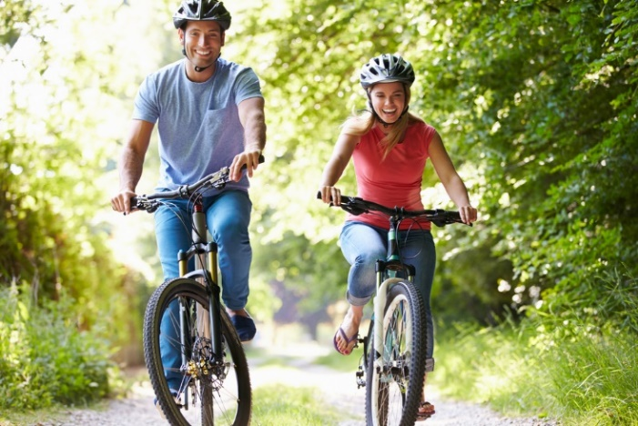
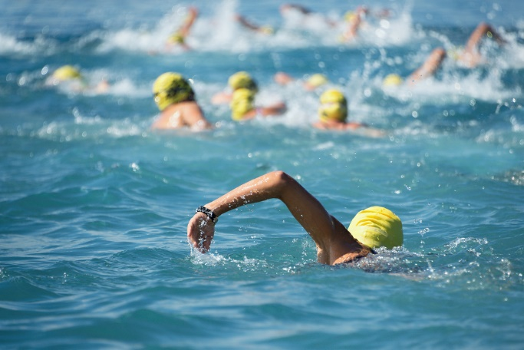
1. Dayanıklılık (aerobik) egzersizler
Dayanıklılığı geliştirecek aktivitelere örnek olarak;
düzenli ve sık adımlarla yürüme
bisiklete binme
uzun süreli yüzme
bahçe veya tarlada çalışma
tenis
gibi aşırı yüklenme olmayan aktiviteler verilebilir

Slide 11
2. Kuvvet egzersizleri
Kuvvet aktiviteleri,
kasın güçlü bir şekilde kasılmasını gerektiren aktivitelerdir.
Kuvvetimiz arttıkça;
bir ağırlığı daha kolay kaldırabilir,
daha yükseğe sıçrayabilir,
elimizdeki bir cismi daha uzağa atabiliriz!

Slide 12
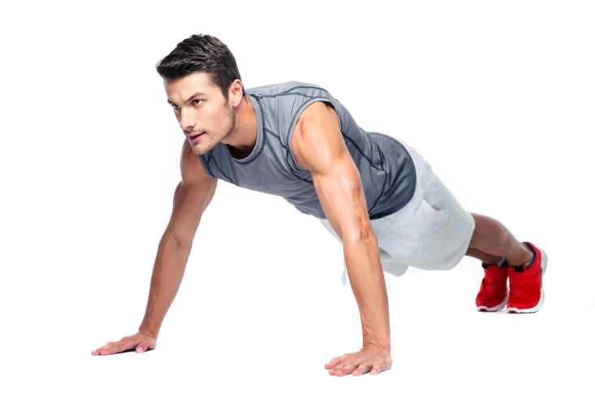
2. Kuvvet egzersizleri
Kuvvet arttırıcı aktivitelere örnek olarak;
bir ağırlık taşımak
merdiven çıkmak
sırtında çanta taşımak
kol kasları için şınav çekmek
karın kasları için mekik çekmek
ağırlıklarla kuvvet antrenmanı yapmak
gibi aktiviteler verilebilir

Slide 13
2. Kuvvet egzersizleri
Kuvvet aktiviteleri;
kaslarımızı ve kemiklerimizi güçlendirir
vücut yağ oranını azaltır
kas ve kemik kitlelerini arttırır / kaybını da önler!
Kuvvet aktiviteleri;
karın, sırt-bel, omuz-kol ve kalça bacak kasları gibi vücudumuzun önemli ve büyük kaslarını kuvvetlendirmeyi hedeflemelidir.

Slide 14
3. Esneklik (germe) egzersizleri
Esneklik;
fiziksel aktivite yaparken
gövde, kol veya bacaklarımızın
rahat hareket edebilme becerisidir
Esnek bir bedene sahip olmak günlük hareketlerimizi daha kolay yapmamızı sağlar

Slide 15
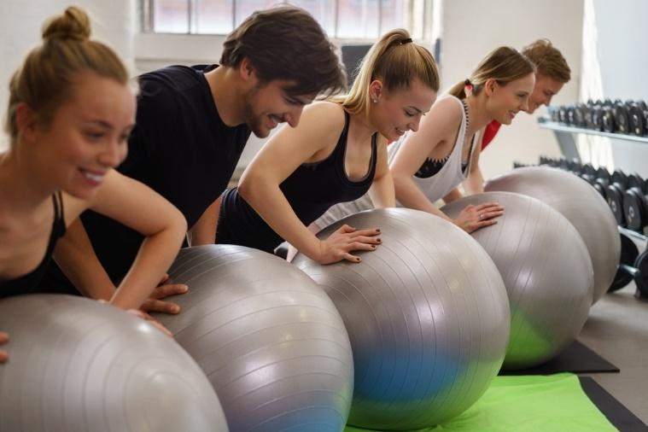
3. Esneklik (germe) egzersizleri
Yoga, pilates ve Tai Chi gibi düzenli fiziksel aktiviteler esnekliği arttırır
Her eklem için ayrı ayrı esneklik egzersizleri yapılabilir. Örneğin;
kalça ve bacakların esnek olması, bağdaş kurarak oturabilmemiz için şarttır
omurganın esnek olması, rahatça öne ve arkaya eğilebilmemiz için şarttır
omuzun esnek olması, sırtımıza uzanabilmemiz için şarttır

Slide 16
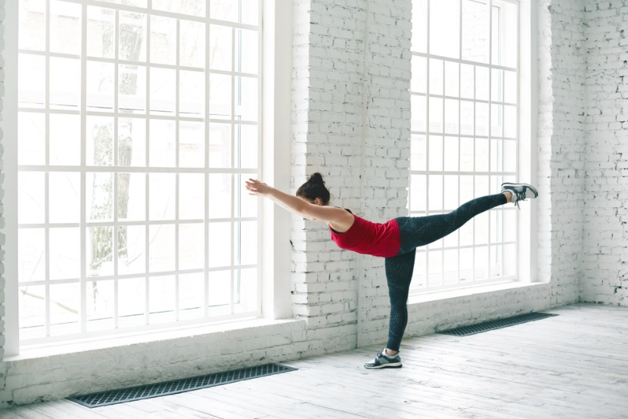
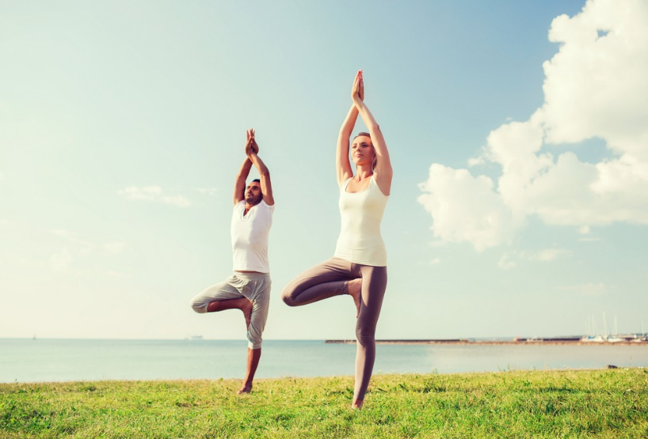
4. Denge egzersizleri
Denge, bedenimizin düşmeden durabilme ve düzgün hareket edebilme yeteneğidir
Kas kuvvetini, esnekliğini ve dayanaklığını geliştiren egzersizler dengeyi de olumlu etkiler
İyi bir dengeye sahip olmak, düşme riskini azaltır

Slide 17
Fiziksel aktivite şiddeti / yoğunluğu
Fiziksel aktiviteler yoğunluklarına göre üç ayrı şekilde değerlendirilir.
Düşük şiddetli fiziksel aktiviteler
Orta şiddetli fiziksel aktiviteler
Yüksek şiddetli fiziksel aktiviteler
Aktivitenin yoğunluğu konuşma testi ve kalp atım hızı ile kontrol edilebilir

Slide 18
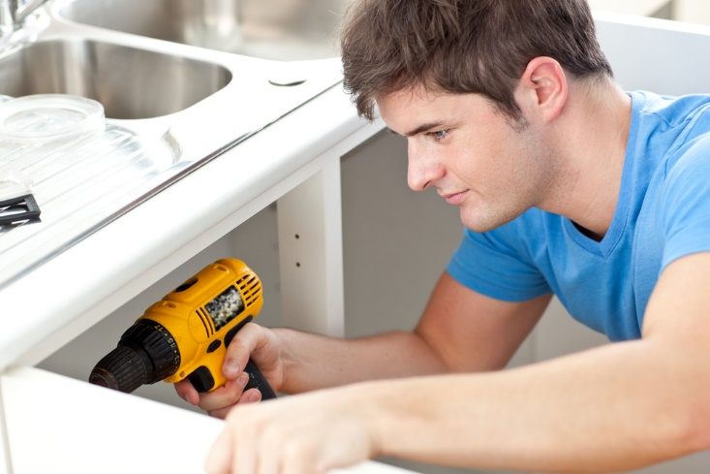
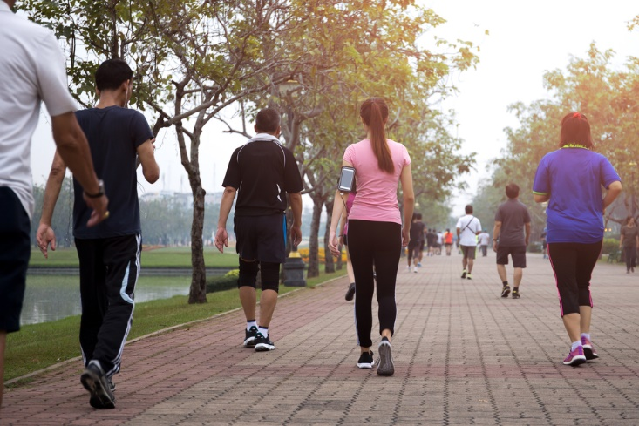
1. Düşük şiddetli fiziksel aktiviteler
Düşük şiddetli fiziksel aktiviteler:
nefes almanın ve kalp atım sayısının dinlenme değerinin biraz üzerinde olduğu
çok az çaba gerektiren
günlük aktivitelerdir
Yavaş yürüyüş, ev işleri vb.

Slide 19
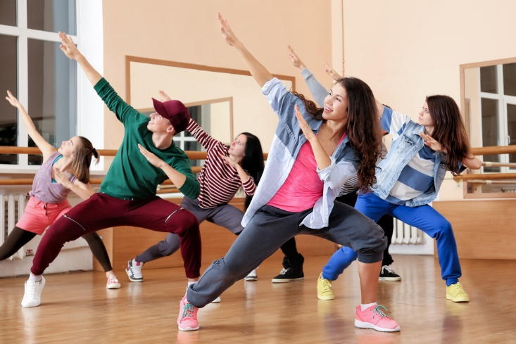
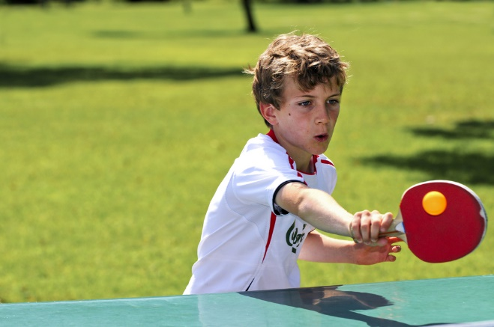
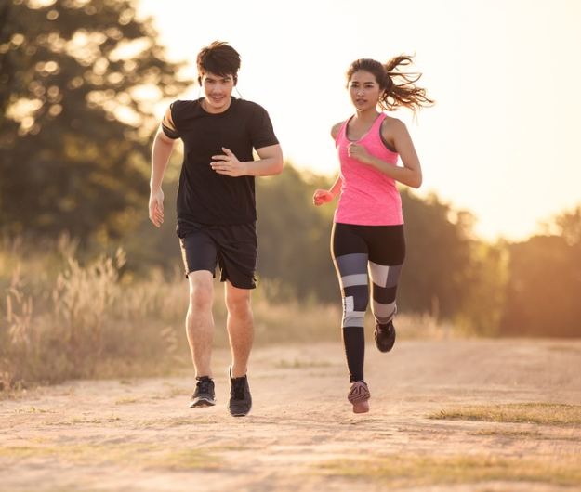
2. Orta şiddetli fiziksel aktiviteler
Orta şiddetli fiziksel aktiviteler:
nefes almanın ve kalp atım sayısının normalden daha fazla olduğu
kasların zorlanmaya başladığı
orta dereceli çaba gerektiren
aktiviteleri ifade eder.
Hızlı yürümek, düşük tempolu koşular, dans etmek, ip atlamak, yüzmek, masa tenisi oynamak, yavaş tempoda bisiklet sürmek vb.
Aktivite sırasında kişi konuşabilir; fakat şarkı söyleyemez!

Slide 20
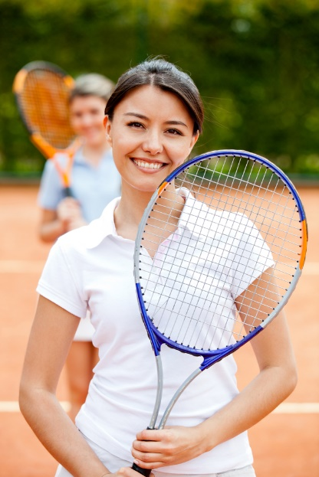
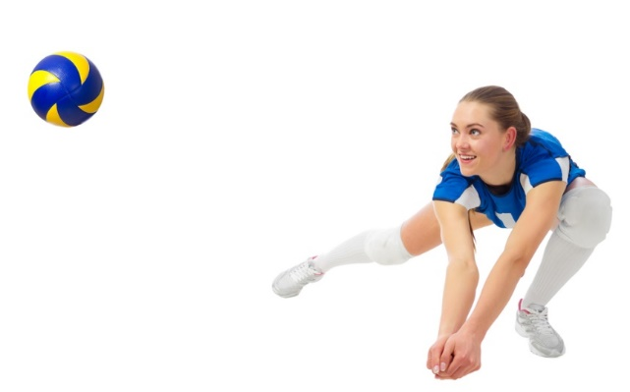
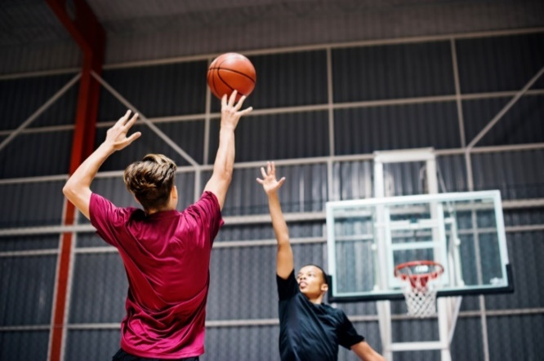
3. Yüksek şiddetli fiziksel aktiviteler
Yüksek şiddetli fiziksel aktiviteler:
nefes almanın ve kalp atım sayısının normalden çok daha fazla olduğu
kasların daha fazla zorlandığı
çok fazla çaba gerektiren
aktiviteleri tanımlar.
Tempolu koşu, basketbol, futbol, voleybol, hentbol ve tenis oynamak, step-aerobik derslerine katılmak, tempolu dans etmek vb.
Kişi, aktivite sırasında nefesi kesilmeden birkaç kelimeden fazlasını konuşamaz!

Slide 21
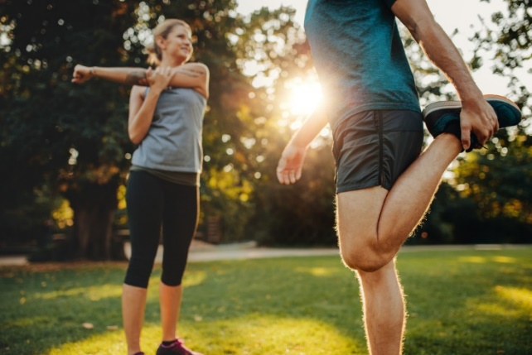
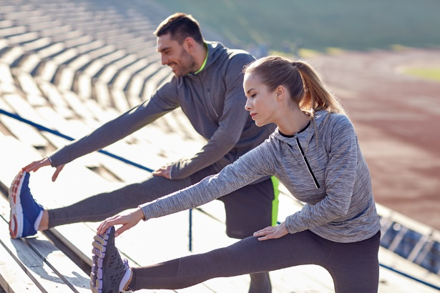
Egzersiz aşamaları
Isınma
Yüklenme
Soğuma
Egzersizin üç aşaması vardır
- Isınma -
Bir egzersiz seansının başlangıcında kasları, eklemleri, solunum ve dolaşım sistemini aktif egzersiz için hazır hâle getirmek amacıyla yapılan hafif bedensel ve zihinsel etkinliklerdir
Isınma
esnetme ile başlamalı
kalp hızını hafif yükseltecek dayanıklılık aktiviteleri ile 5-10 dakika sürdürülmelidir!

Slide 22
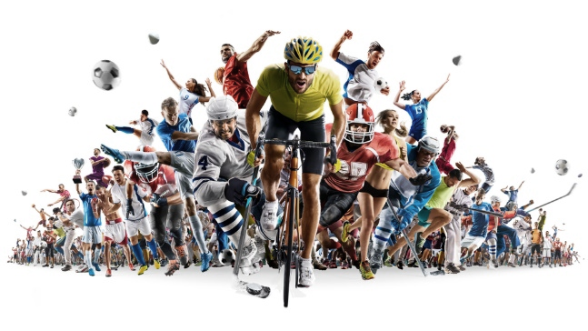
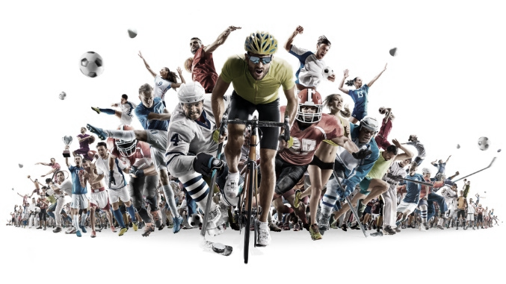
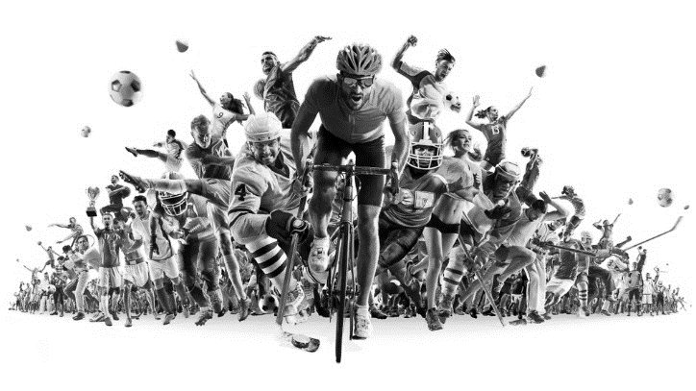
Egzersiz aşamaları
- - Yüklenme - -
Bu evre, asıl önerilen egzersizin yapıldığı evredir
Yüklenme aktiviteleri solunum, dolaşım ve hareket sisteminin çalışmasını hızlandırır
- - - Soğuma - - -
Yüklenme döneminden sonra artmış olan kalp hızının ve tansiyonun yavaş yavaş düşürülmesi gerekir!
Soğuma ile kas ve kanda birikmiş olan laktik asitlerin daha çabuk normale dönmesi sağlanır.
Bu evrede egzersiz,
5-10 dakika düşük şiddette devam ettikten sonra bitirilmelidir!

Slide 23
Önerilen aktivite süresi, sıklığı ve şiddeti
Unutmayın → Egzersizlere yavaş başlamalısınız
Haftada 1-2 defa 15-30 dakikalık orta şiddette egzersiz yapın
Bu aşamaya ulaştığınızda; haftada 2-3 gün 30 dakikalık egzersizden, haftada 3-4 gün 30 dakikalık egzersize doğru ilerleyin
Bazı günler egzersiz sürenizi 60 dakikaya kadar uzatın
Daha yüksek şiddetli aktiviteler tercih edin

Slide 24
Önerilen aktivite süresi, sıklığı ve şiddeti
* Günde 60 dakika;
orta şiddetliden → yüksek şiddetli aktivitelere doğru şiddeti değişen aktiviteler olmalı
* * Aktivite tercihleriniz içinde;
haftada en az 3 defa yüksek şiddette aktiviteler
haftada en az 3 defa kuvvet aktiviteleri
yer almalı

Slide 25
Hangi aktiviteleri yapabilirsiniz?
Aktivite Tipi | 12-18 yaş grubu
Orta şiddetli Dayanıklılık Aktiviteleri (Aerobik) | Paten kayma Bisiklete binme Ev ve bahçe işleri Yakalama-fırlatma içeren sporlar (frizbi gibi)
Yüksek Şiddetli Aktiviteler | Tempolu koşma Tempolu bisiklet binme İp atlama Karate gibi sporlar Basketbol Yüzme Tenis Futbol Hızlı dans Boks
Kas Kuvvetlendiren Aktiviteler | Halat çekme Modifiye sınav (dizler bükülü) Vücut ağırlığını, dirençli bantları ya da ağırlık aletlerini kullanarak yapılan fiziksel aktiviteler Yapay duvara tırmanma Mekik Jimnastik
Kemikleri Kuvvetlendiren Aktiviteler | Sıçrama, zıplama İp atlama Koşma Basketbol Tenis Voleybol
İyi planlanmış aktivite programları dört tip aktiviteyi de içermelidir

Slide 26
Hareket edelim Aktif olalım Mutlu yaşayalım

Slide 27
Materyali Hazırlayanlar (Soyadına göre alfabetik sıra ile)
Prof. Dr. Berrin AKMAN
Dyt. Meral ÇARKCI
Dyt. H. Berna KARAKAŞ
Öğr. Gör. Dr. Asiye UĞRAŞ DİKMEN
Prof. Dr. Nurcan YABANCI AYHAN

